Slide 1
Курс «Основы Алгоритмизации и программирование» Власенко Олег Федосович SimbirSoft
Лекция 2.
Комментарии. Переменные. Вывод и Ввод переменных.
Развилка – полная и усеченная. Логические операции.
ЛР 2. Ввод и вывод переменных.
ЛР 3. Развилки.

Slide 2
Линейный код

Slide 3
Hello World – код программы
#include <stdio.h>
void main()
{
printf("Hello World!");
}

Slide 4
Привет мир – код программы
#include <stdio.h>
#include <Windows.h>
void main()
{
printf("Hello World!");
printf("Привет мир");
}

Slide 5
Привет мир – код программы
#include <stdio.h>
#include <Windows.h>
void main()
{
printf("Hello World!");
printf("Привет мир");
SetConsoleCP(1251);
SetConsoleOutputCP(1251);
printf("Hello World!");
printf("Привет мир");
}

Slide 6
Привет мир\n – код программы
#include <stdio.h>
#include <Windows.h>
void main()
{
printf("Hello World!\n");
printf("Привет мир\n");
SetConsoleCP(1251);
SetConsoleOutputCP(1251);
printf("Hello World!\n");
printf("Привет мир\n");
}

Slide 7
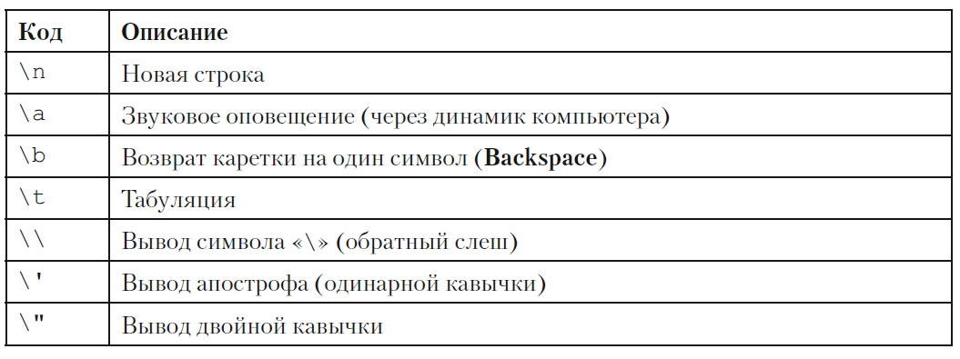
Привет мир\
Управляющие последовательности
Источник: https://codernet.ru/books/c_plus/programmirovanie_na_s_dlya_nachinayushhix_3-e_izd/

Slide 8
Переменные. Вывод. 1
// перевод скорости из м/сек в км/час
#include <stdio.h>
#include <Windows.h>
void main()
{
SetConsoleCP(1251);
SetConsoleOutputCP(1251);
float v1, v2;
v1 = 10;
v2 = v1 * 3.6;
printf("Скорость в метрах в секунду=");
printf("%f\n", v1);
printf("Скорость в километрах в час=%f", v2);
}

Slide 9
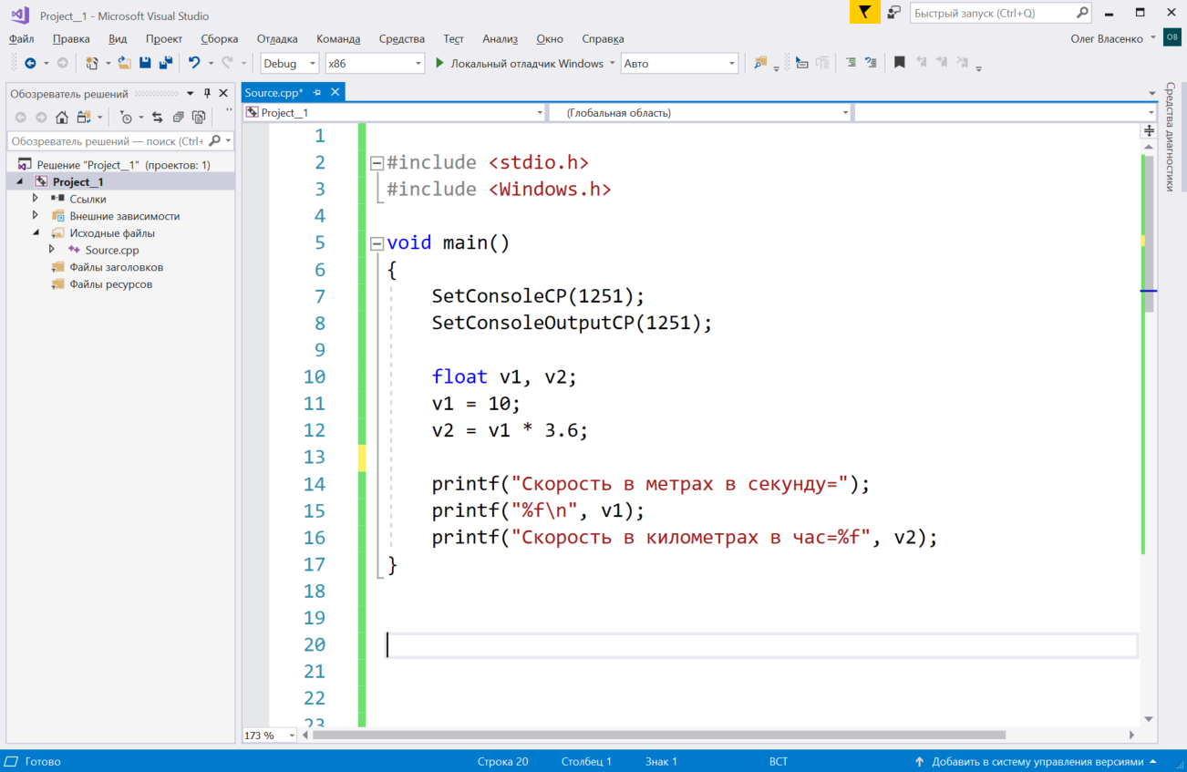
Переменные. Вывод. 2

Slide 10
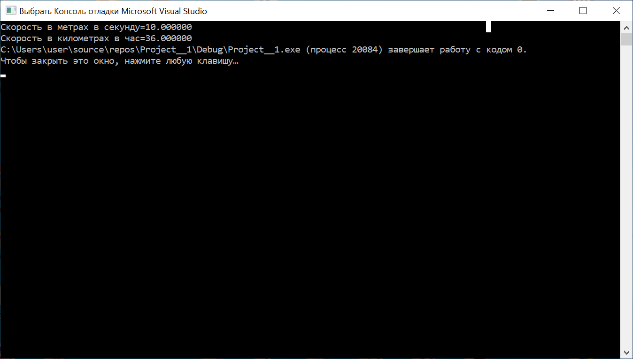
Переменные. Вывод. 3

Slide 11
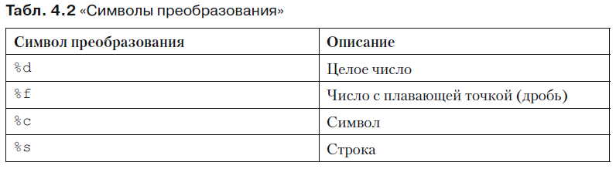
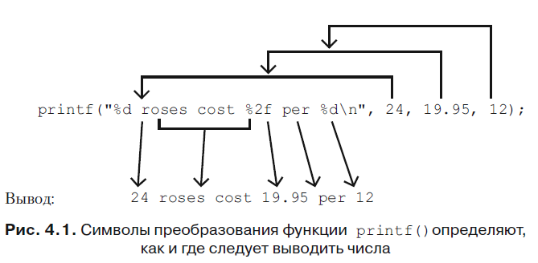
Вывод - printf
Источник: https://codernet.ru/books/c_plus/programmirovanie_na_s_dlya_nachinayushhix_3-e_izd/

Slide 12
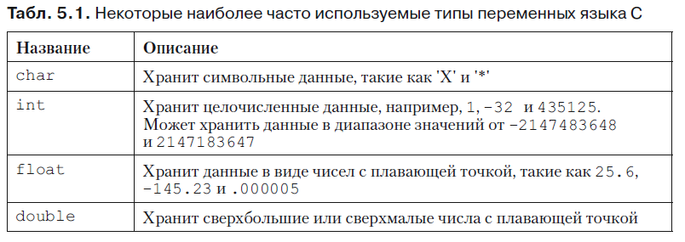
Переменные - типы
Источник: https://codernet.ru/books/c_plus/programmirovanie_na_s_dlya_nachinayushhix_3-e_izd/

Slide 13
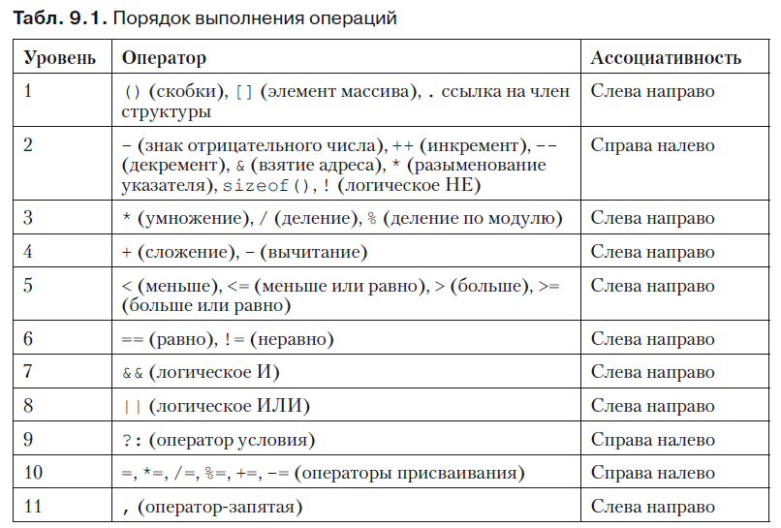
Переменные - операции
Источник: https://codernet.ru/books/c_plus/programmirovanie_na_s_dlya_nachinayushhix_3-e_izd/

Slide 14
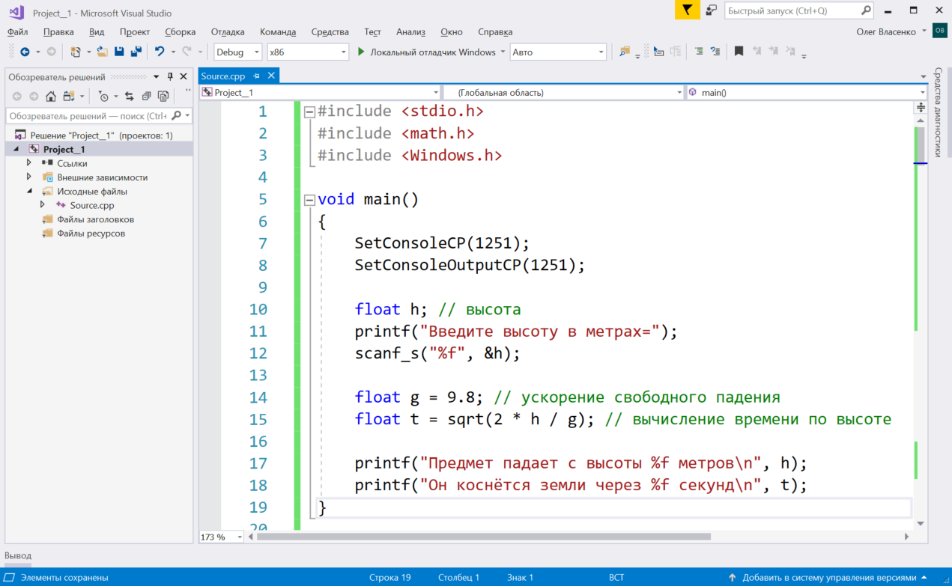
Комментарии в программе
Для чего используются комментарии:
Для пояснения кода
Для временного отключения части кода

Slide 15
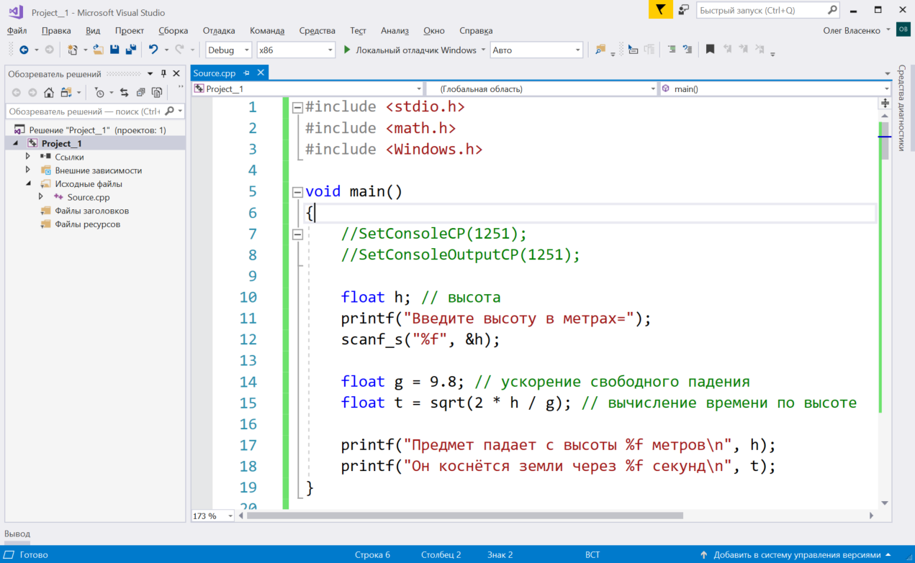
Комментарии в программе
Для чего используются комментарии:
Для пояснения кода
Для временного отключения части кода

Slide 16
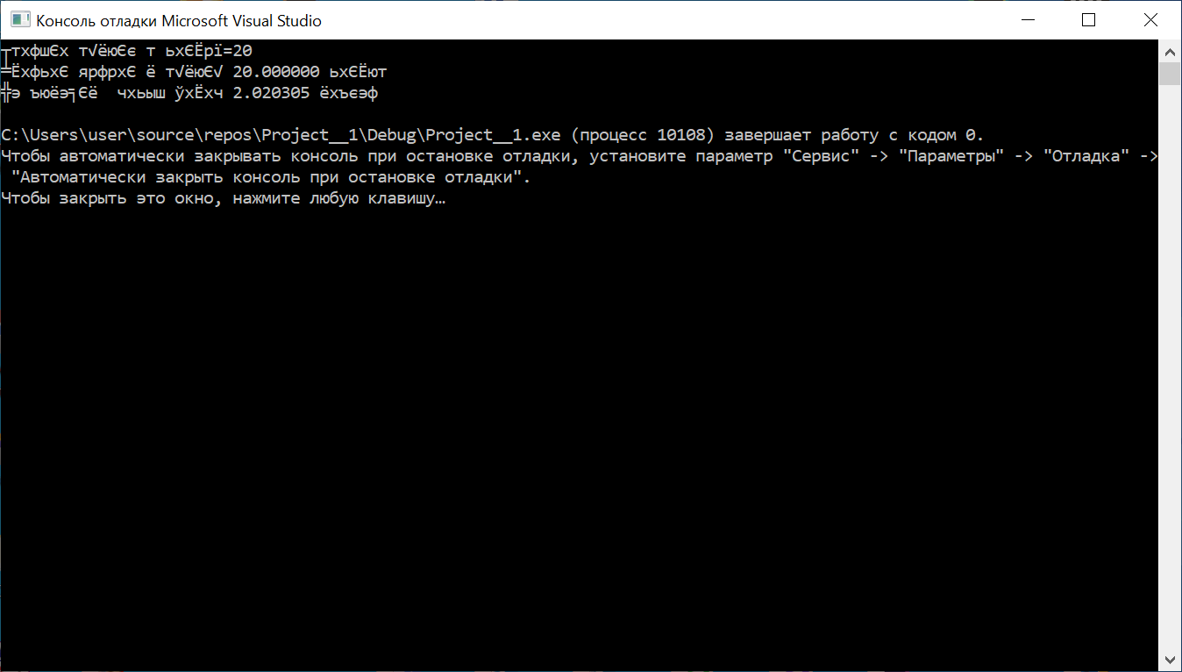
Комментарии в программе
Для чего используются комментарии:
Для пояснения кода
Для временного отключения части кода

Slide 17
Комментарии в программе
Какие виды комментариев могут быть
Строчные – от // до конца строки
Ctrl+K+C Закомментировать строчными комментариями выделенные строки
Ctrl+K+U Раскомментировать строчные комментарии для выделенных строк

Slide 18
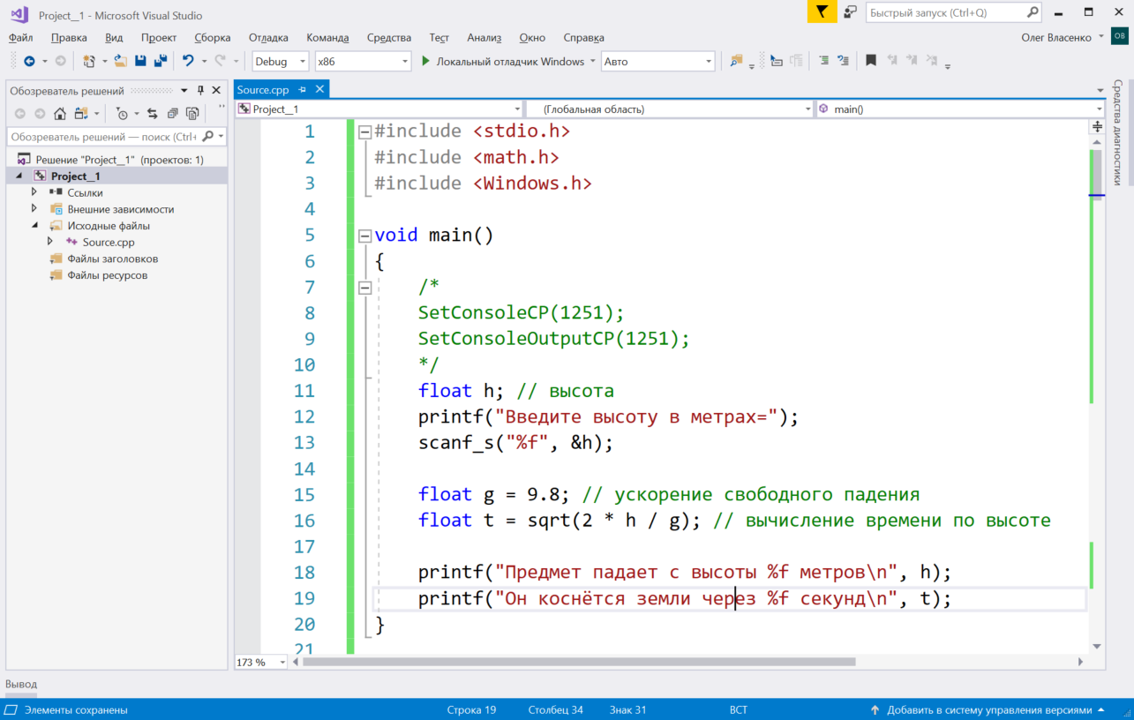
Комментарии в программе
Какие виды комментариев могут быть
2) Блочные от /* до */ в любом месте программы дальше по тексту

Slide 19
Ввод информации.
// перевод скорости из м/сек в км/час
#include <stdio.h>
#include <Windows.h>
void main()
{
SetConsoleCP(1251);
SetConsoleOutputCP(1251);
float v1, v2;
printf("Введите скорость в метрах в секунду=");
scanf_s("%f", &v1);
v2 = v1 * 3.6;
printf("Скорость в метрах в секунду=");
printf("%f\n", v1);
printf("Скорость в километрах в час=%f", v2);
}

Slide 20
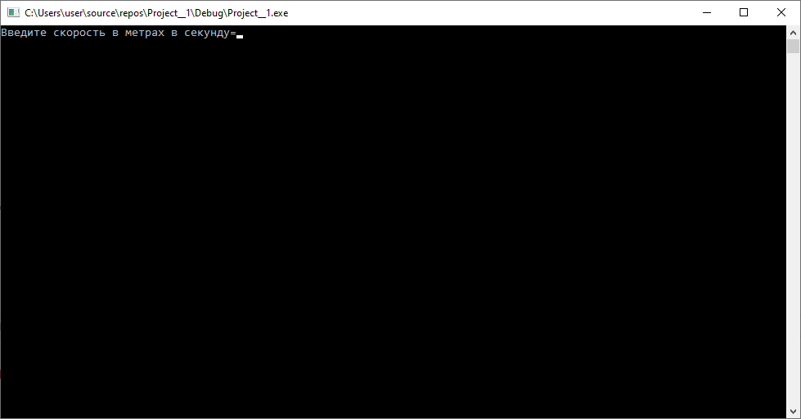
Ввод информации.2
Программа в консоли ждет ввода числа

Slide 21
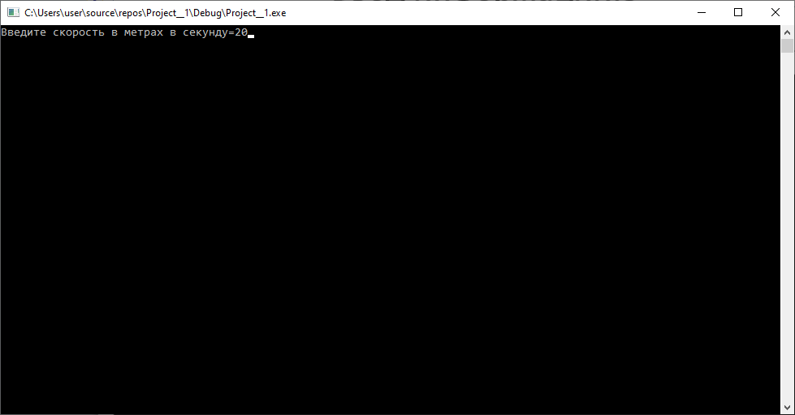
Ввод информации.3
Введите число «20» и нажмите Enter

Slide 22
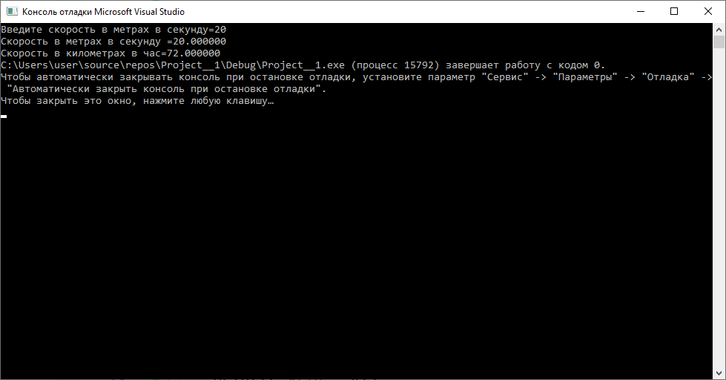
Ввод информации.4
После нажатия Enter программа выполнила вычисления и вывела результат в консоль

Slide 24
Лабораторная работа №2
Ввод и вывод переменных

Slide 25
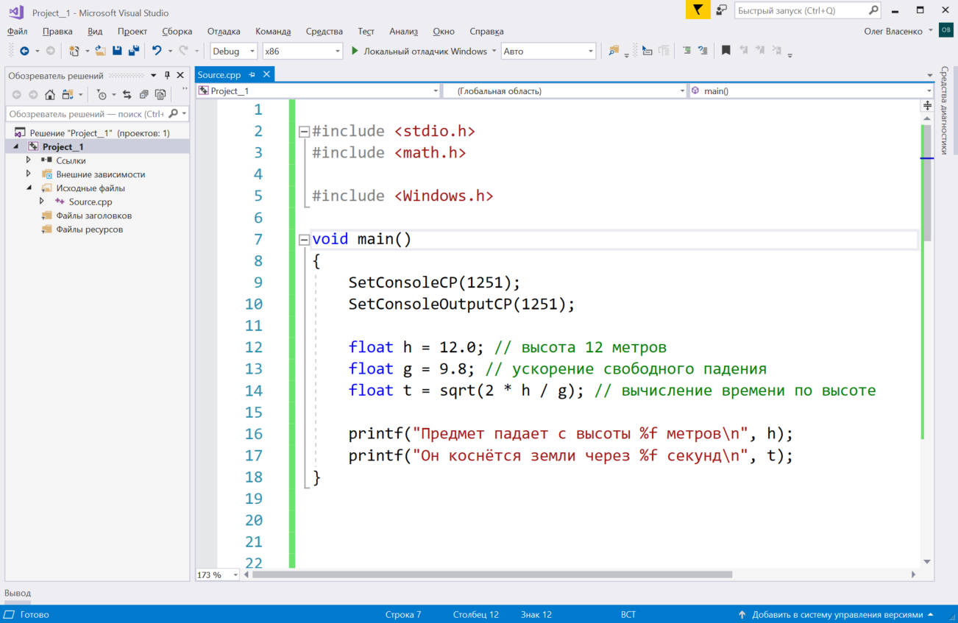
Задача 1. Падение с высоты. 1
Задается высота (“hard coded”), с которой падает предмет.
Нужно рассчитать, через сколько секунд предмет коснётся земли.

Slide 26
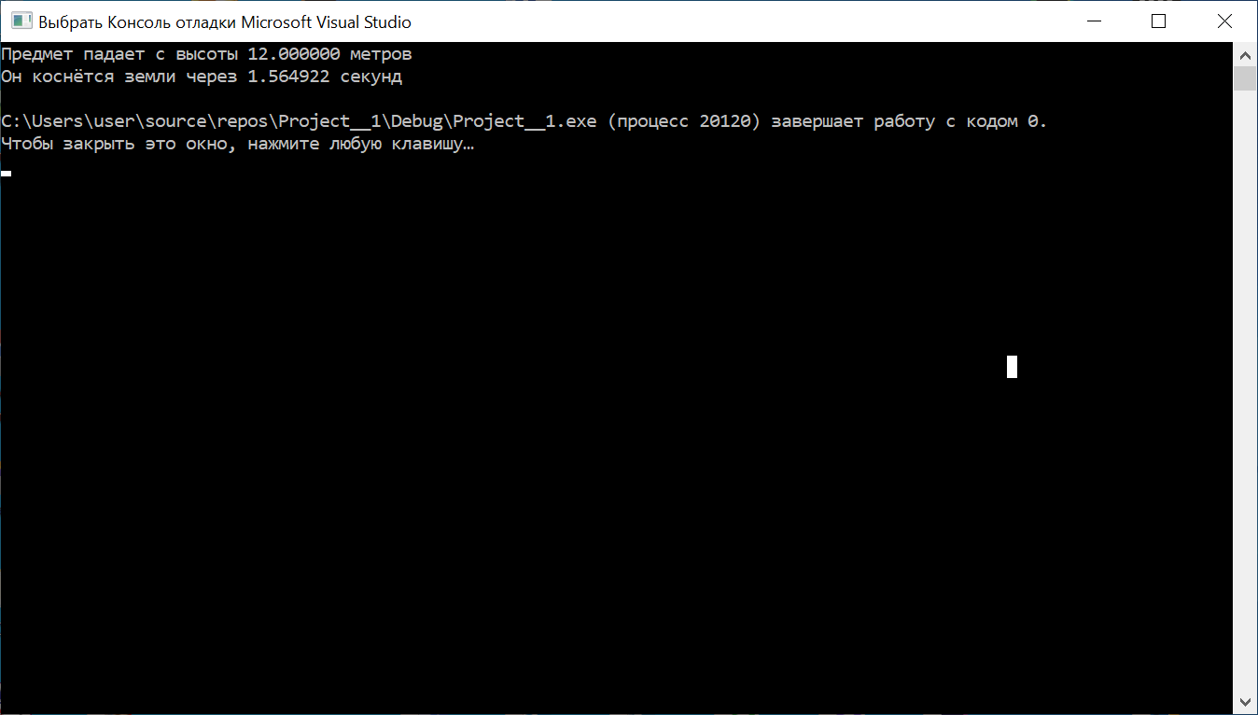
Задача 1. Падение с высоты. 2
Задается высота (“hard coded”), с которой падает предмет.
Нужно рассчитать, через сколько секунд предмет коснётся земли.

Slide 27
Задача 2. Падение с высоты
Вводится высота, с которой падает предмет.
Нужно рассчитать, через сколько секунд предмет коснётся земли.

Slide 28
Задача 2. Падение с высоты 2
Вводится высота, с которой падает предмет.
Нужно рассчитать, через сколько секунд предмет коснётся земли.

Slide 29
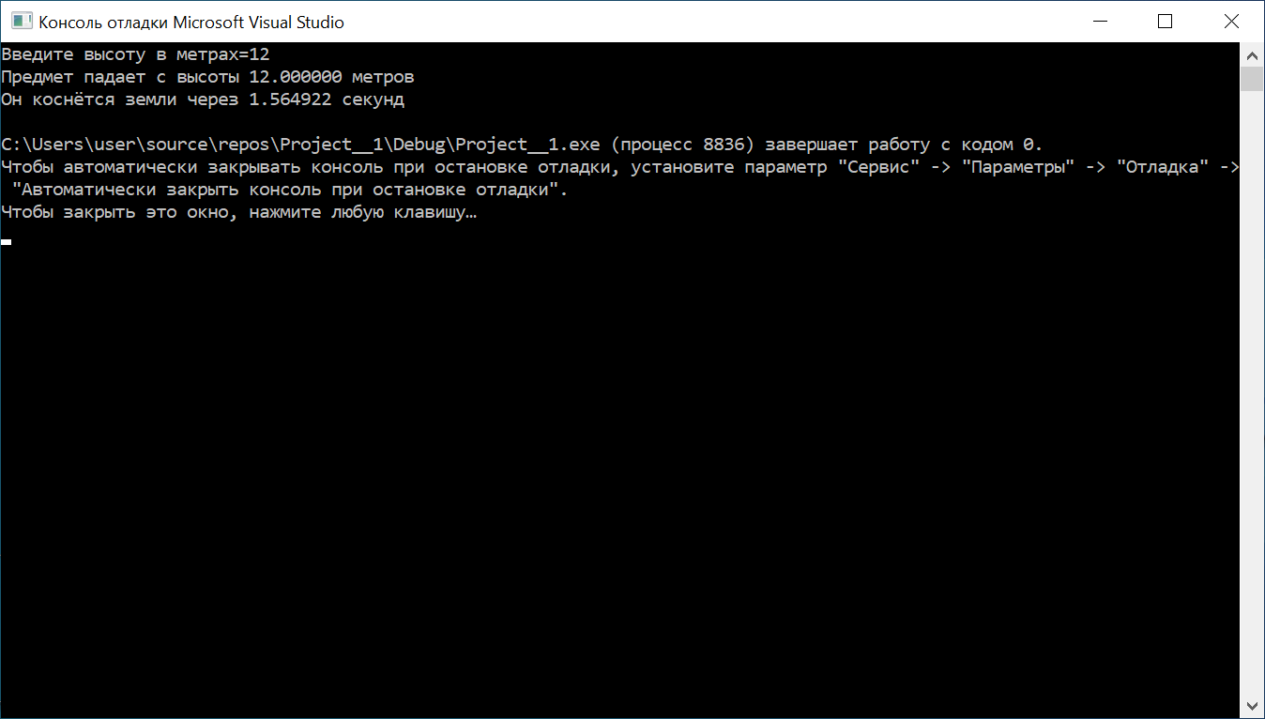
Задача 2. Падение с высоты 3
Запустите программу. Введите высоту 12 метров.

Slide 30

Задача 2. Падение с высоты 4
Запустите программу. Введите высоту 20 метров.

Slide 31
Задача 3. Покупаем квартиру
Вводится площадь квартиры и стоимость квадратного метра.
Выводится сколько будет стоить эта квартира.

Slide 32
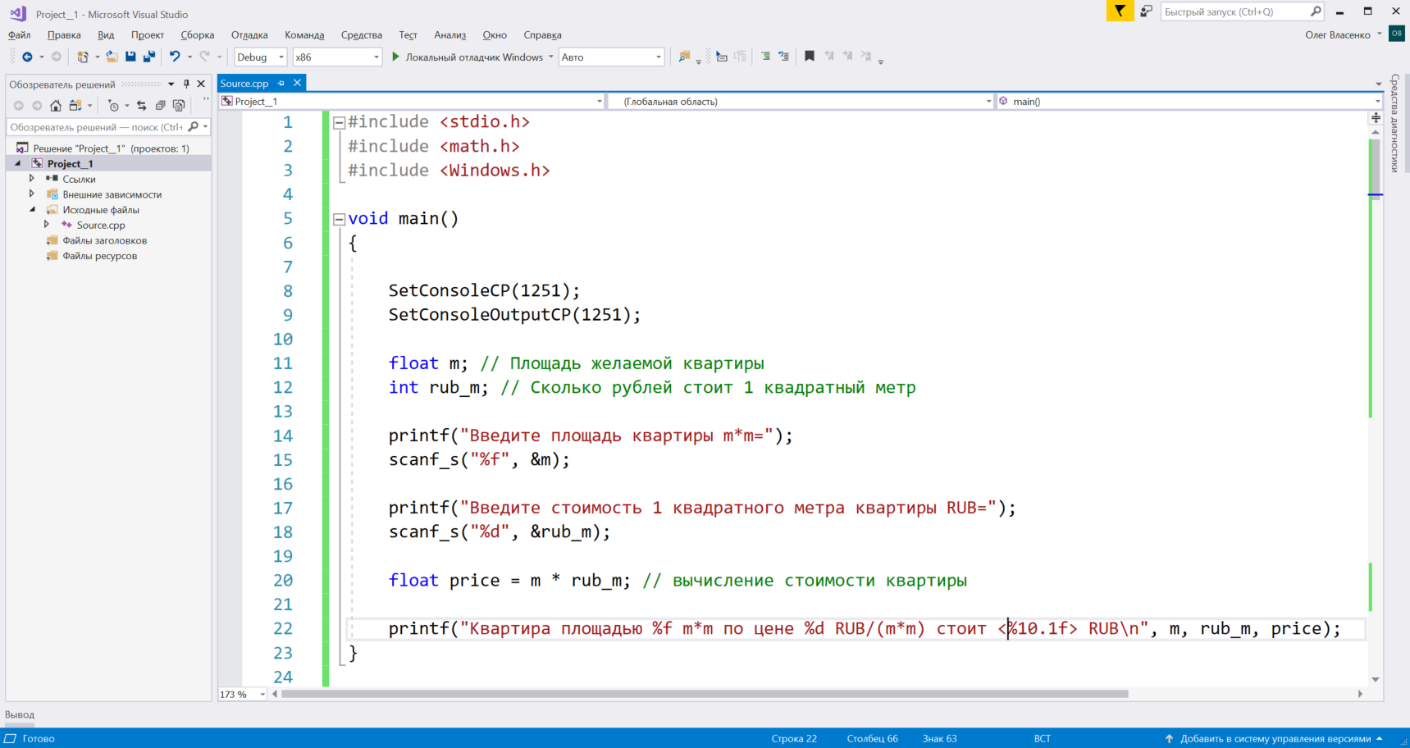
Задача 3. Покупаем квартиру
Вводится площадь квартиры и стоимость квадратного метра.
Выводится сколько будет стоить эта квартира.

Slide 33
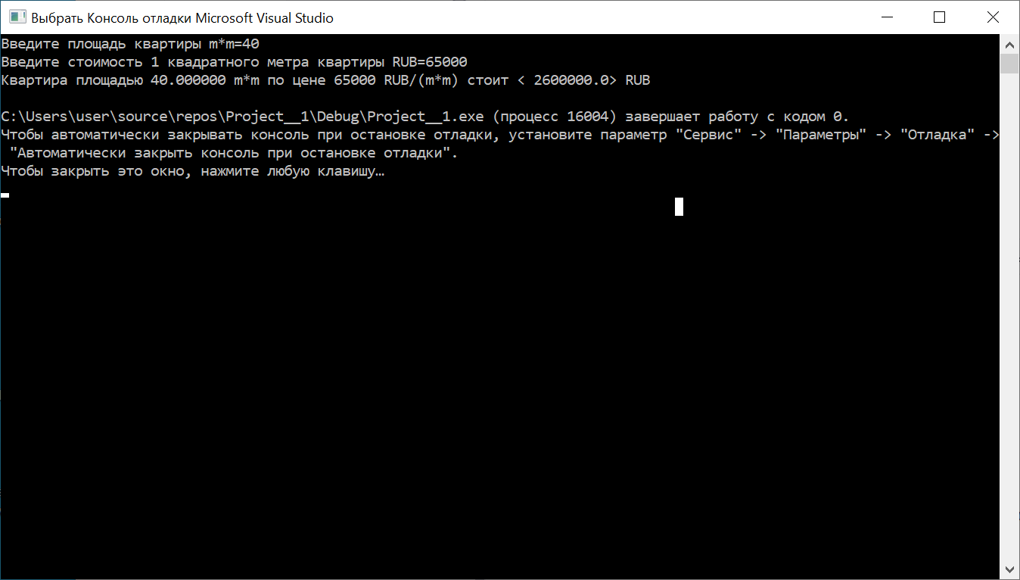
Задача 3. Покупаем квартиру
Вводится площадь квартиры и стоимость квадратного метра.
Выводится сколько будет стоить эта квартира.

Slide 34
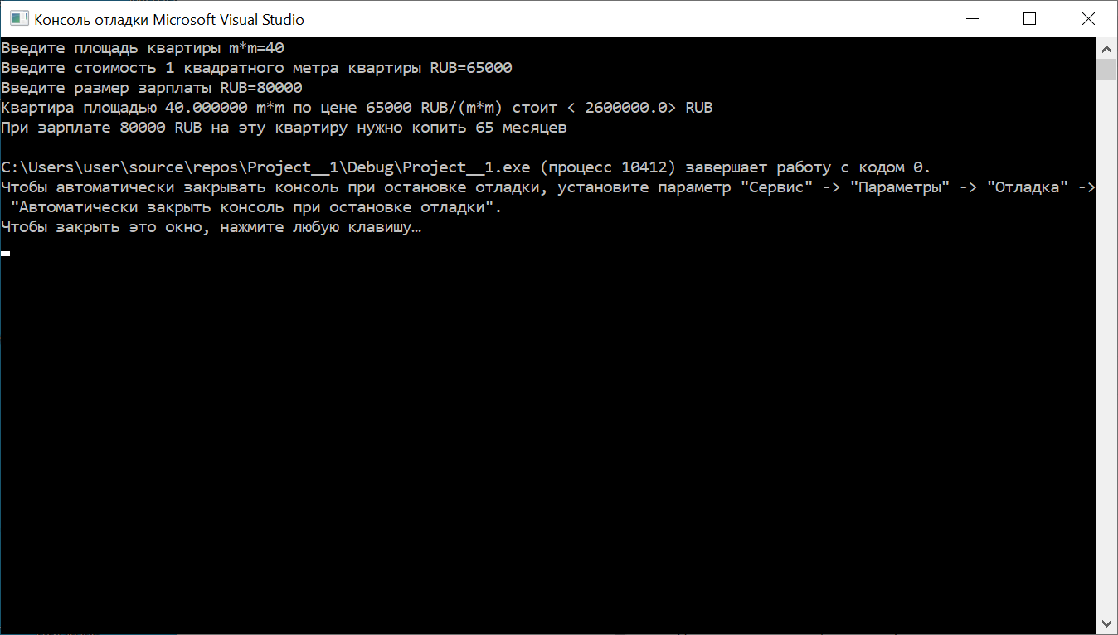
Задача 4. Покупаем квартиру - время
Вводится площадь квартиры и стоимость квадратного метра.
Вводится зарплата в месяц.
Выводится сколько будет стоить эта квартира.
Выводится сколько месяцев нужно будет собирать деньги на квартиру, при условии что 50% зарплаты можно откладывать на квартиру.

Slide 35
Домашнее задание по ЛР 2
0. ТОЧНО УЖЕ Выкачать и установить MS VS на личном компьютере или на том компьютере, которым вы будете пользоваться для выполнения домашних заданий и лабораторных работ по Си.
Из курса математики взять простую расчетную задачу и реализовать её на Си. (например, вычисление площади, или объема, или корня уравнения, или что-то подобное – по известной из курса математики формуле и/или алгоритму)
Взять из курса физики/химии или других прикладных предметов (не математики) идею для расчетной задачи и реализовать её (например, вычисление скорости, давления, времени, силы тока и т.п.).
Взять из повседневной жизни или прикладной экономической жизни идею и реализовать расчетную задачу (например, расчет времени возвращения кредита, расчет переплаты за кредит и т.п.)
В итоге у каждого должно быть 3 уникальных задачи.
Если задачи не уникальны – кто первым сдал – тот и автор, остальные придумывают и реализуют другие варианты. Все задачи должны быть принесены на следующее занятие в классе и сданы на нем.

Slide 37
Развилки

Slide 38
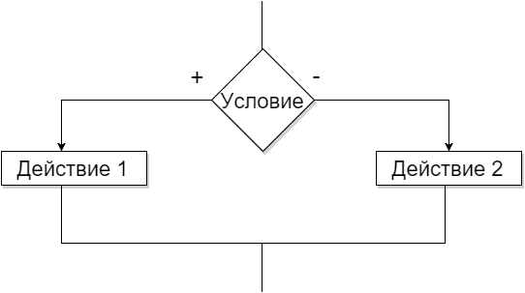
Развилка (if)
if (Условие)
Действие1;
else
Действие2;

Slide 39
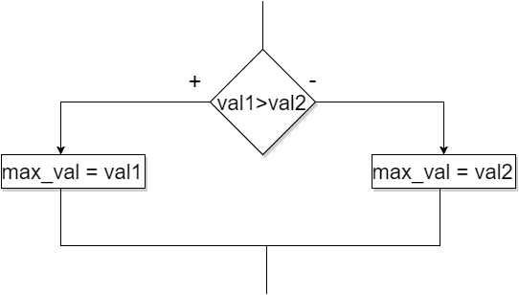
Найти максимум - полная развилка
Фрагмент кода:
if (val1 > val2) {
max_val = val1;
} else {
max_val = val2;
}

Slide 40
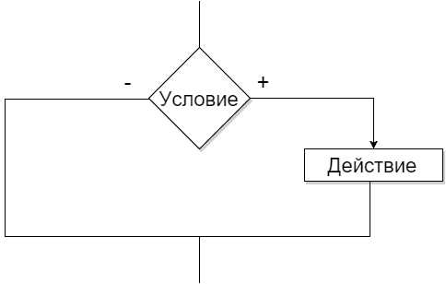
Усеченная развилка
if (Условие) {
Действие;
}

Slide 41
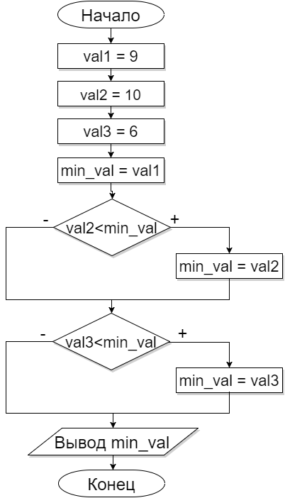
Минимум из 3 чисел
void main() {
int val1 = 9;
int val2 = 10;
int val3 = 6;
int min_val = val1; // берем за минимальный val1
if (val2 < min_val) { // если второе меньше
min_val = val2; // то теперь минимальное val2
}
if (val3 < min_val) { // если третье меньше
min_val = val3; // то теперь минимальное val3
}
printf("min_val = %i", min_val);
}

Slide 42
Логические операции
Оператор | Описание
&& | Логическое И (AND)
|| | Логическое ИЛИ (OR)
! | Логическое унарное НЕ (NOT)
A | !A
Ложь | Истина
Истина | Ложь
A | B | A && B | A || B
Ложь | Ложь | Ложь | Ложь
Ложь | Истина | Ложь | Истина
Истина | Ложь | Ложь | Истина
Истина | Истина | Истина | Истина
if (time < 7.00 || day >= 6) rest();
if (!closed && money > 1000) eat();

Slide 43
Штраф за превышение скорости – усеченная развилка
void main() {
int v_max = 40; // Максимально разрешенная скорость
int v = 70; // Реальная скорость!
if (v <= v_max) {
printf("Все по правилам!");
}
if ((v > v_max) && (v <= v_max + 20)) {
printf("не штрафуется");
}
if ((v > v_max + 20) && (v <= v_max + 40)) {
printf("500");
}
if ((v > v_max + 40) && (v <= v_max + 60)) {
printf("1000-1500");
}
if ((v > v_max + 60) && (v <= v_max + 80)) {
printf("2000-2500");
}
if (v > v_max + 80) {
printf("5000");
}
}

Slide 44
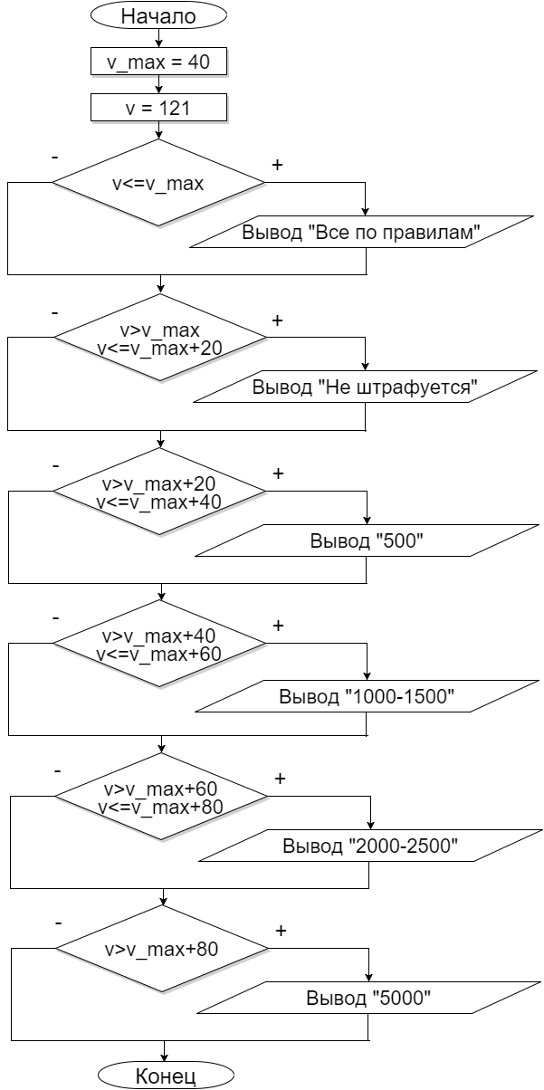
Штраф за превышение скорости

Slide 45
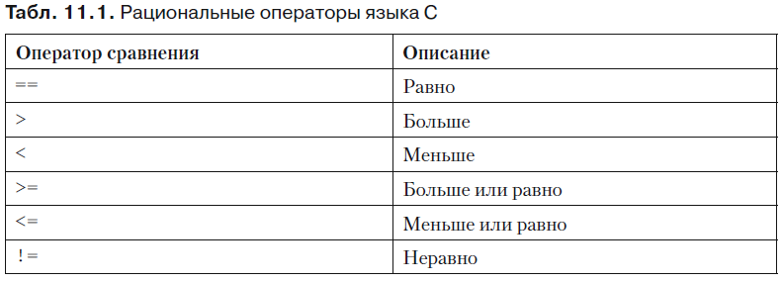
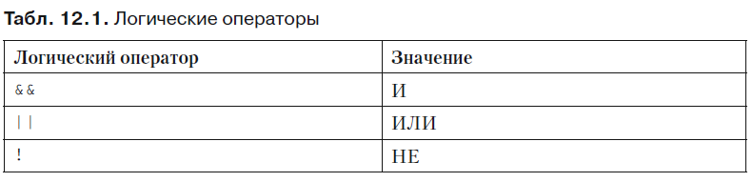
Развилки – операторы
Источник: https://codernet.ru/books/c_plus/programmirovanie_na_s_dlya_nachinayushhix_3-e_izd/

Slide 47
Лабораторная работа №3
Развилки

Slide 48
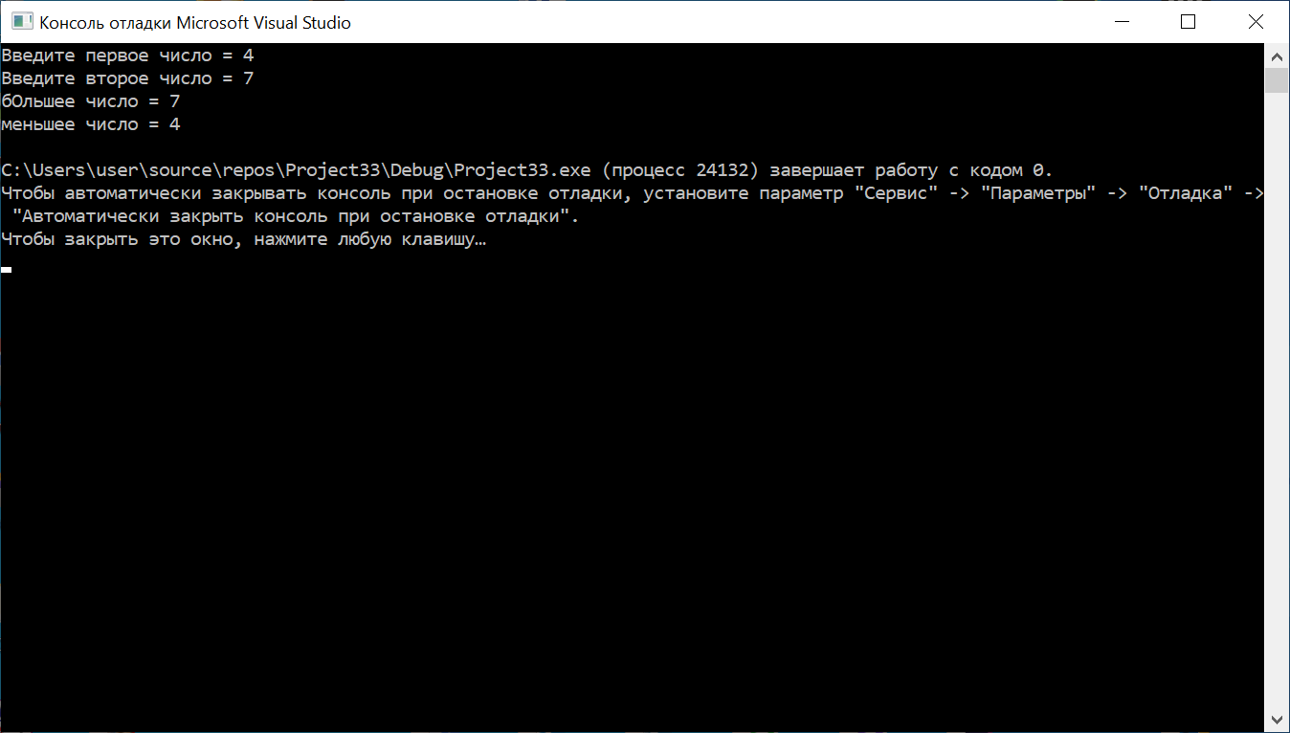
Задача 1. Какое число больше?
Ввести два числа. Вывести бОльшее число. И вывести меньшее число.

Slide 49
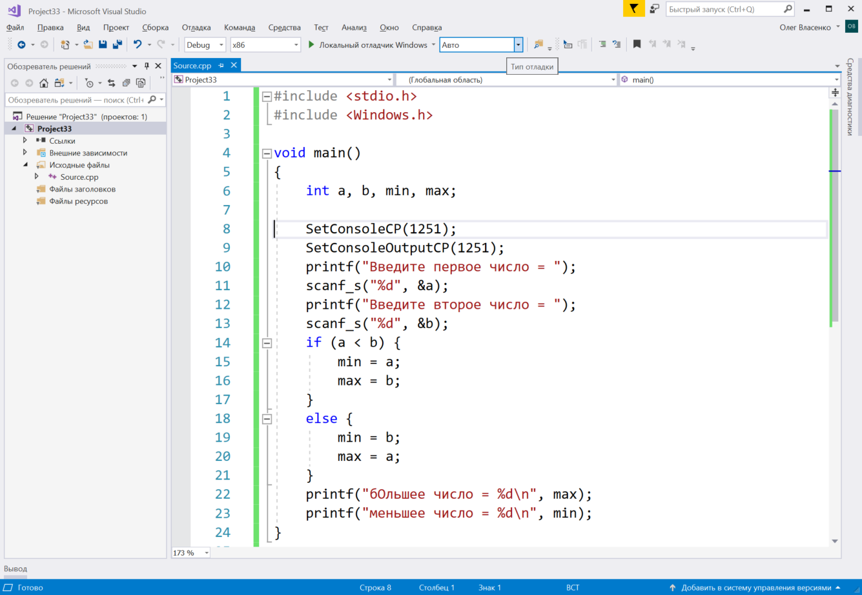
Задача 1. Какое число больше? (2)
Ввести два числа. Вывести бОльшее число. И вывести меньшее число.

Slide 50
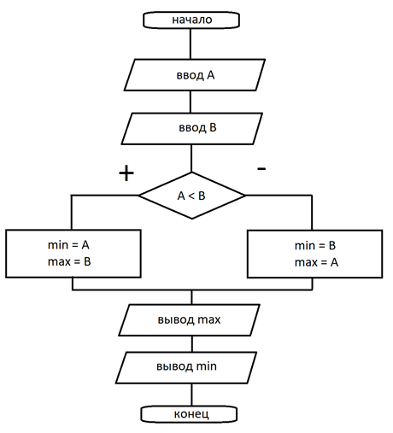
Задача 1. Какое число больше? (3)
Блок схема для программы

Slide 51

Задача 2. Максимум из 5 чисел
Ввести пять целых чисел. Вывести самое большее из введенных чисел. Для решения – используйте схему с предыдущего слайда.

Slide 52
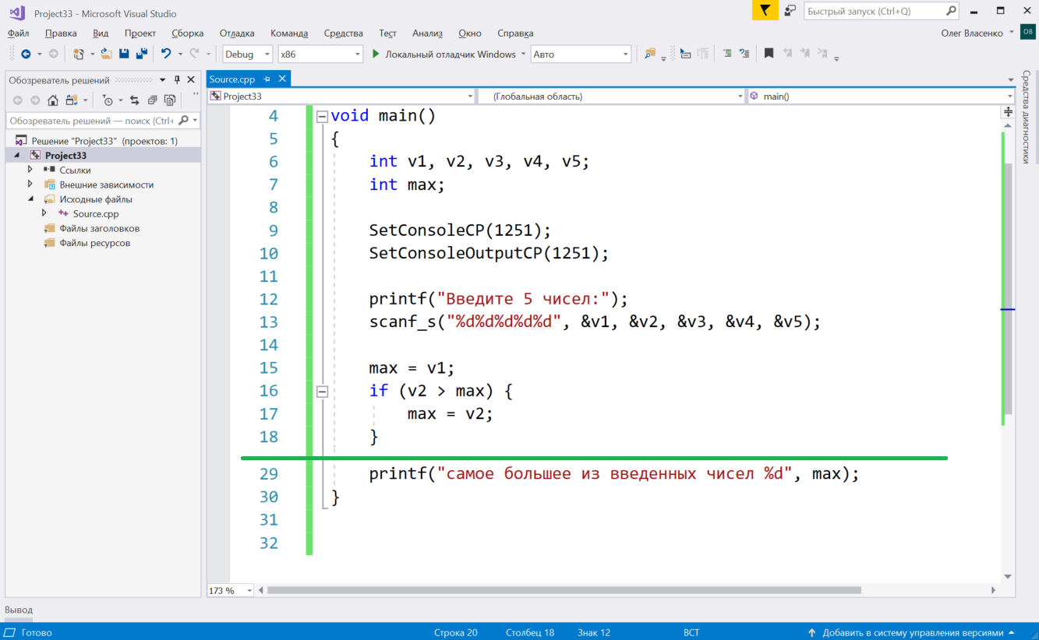
Задача 2. Максимум из 5 чисел (2)
Ввести пять целых чисел. Вывести самое большее из введенных чисел. Для решения – используйте схему с предыдущего слайда.
В этом коде не хватает сколько-то строк – нужно их добавить!

Slide 53
Задача 2. Максимум из 5 чисел (3)
Самостоятельно – нарисуйте блок схему для задачи.

Slide 54
Задача 3. Тепло-холодно
Вводится температура в помещении.
Нужно вывести:
если температура
ниже +18 – «холодно»
От +18, но ниже +22 – «прохладно»
От +22, но ниже +26 – «тепло»
От +26 и выше – «жарко»
Нужно сделать:
Код программы
Подобрать тесты, чтобы проверить все ситуации.
После проверки тестами – нарисовать блок схему.

Slide 55
Задача 3. Тепло-холодно (2)
тесты, чтобы проверить все ситуации:
№ | Что выводим | Вход
1 | холодно | 10
2 | прохладно | 20
3 | тепло | ?
4 | жарко | ?

Slide 56
Домашнее задание по ЛР 3
Доделать дома задачи 1-3 – если они не были доделаны в классе.
Дорисовать блок схемы к задачам 2-3 – если они не были дорисованы или были с ошибками.
Придумать задачу на «мороз»/«холодно»/«тепло»/«жарко» - для выбранной местности и выбранного сезона. Обосновать выбор параметров. Реализовать задачу – код, тесты, блок-схема.
Придумать задачу на «дешево»/ «нормально» / «дорого» / «ужас дорого». Обосновать выбор параметров. Реализовать задачу – код, тесты, блок-схема.
Придумать задачу на «очень медленно»/ «медленно» / «нормально» / «быстро» / «очень быстро» . Обосновать выбор параметров. Реализовать задачу – код, тесты, блок-схема.

Slide 58
ИТОГО по лекции
Узнали как объявляются переменные
Услышали про разные типы данных (int, float и др.)
Узнали как выводятся значения и переменные в консоль (printf)
Узнали как вводятся значения и переменные консоли (scanf_s)
Узнали как работают развилки
Узнали, что развилки бывают полные и усеченные
Узнали, какие есть операторы сравнения
Узнали, какие есть операторы логические
Узнали про приоритет операторов
Узнали зачем нужны комментарии и каких двух видов они есть
Узнали как рисуются блок-схемы для линейного алгоритма и для развилки

Slide 59
Еще раз – операции/операторы
Источник: https://codernet.ru/books/c_plus/programmirovanie_na_s_dlya_nachinayushhix_3-e_izd/

